Slide 1
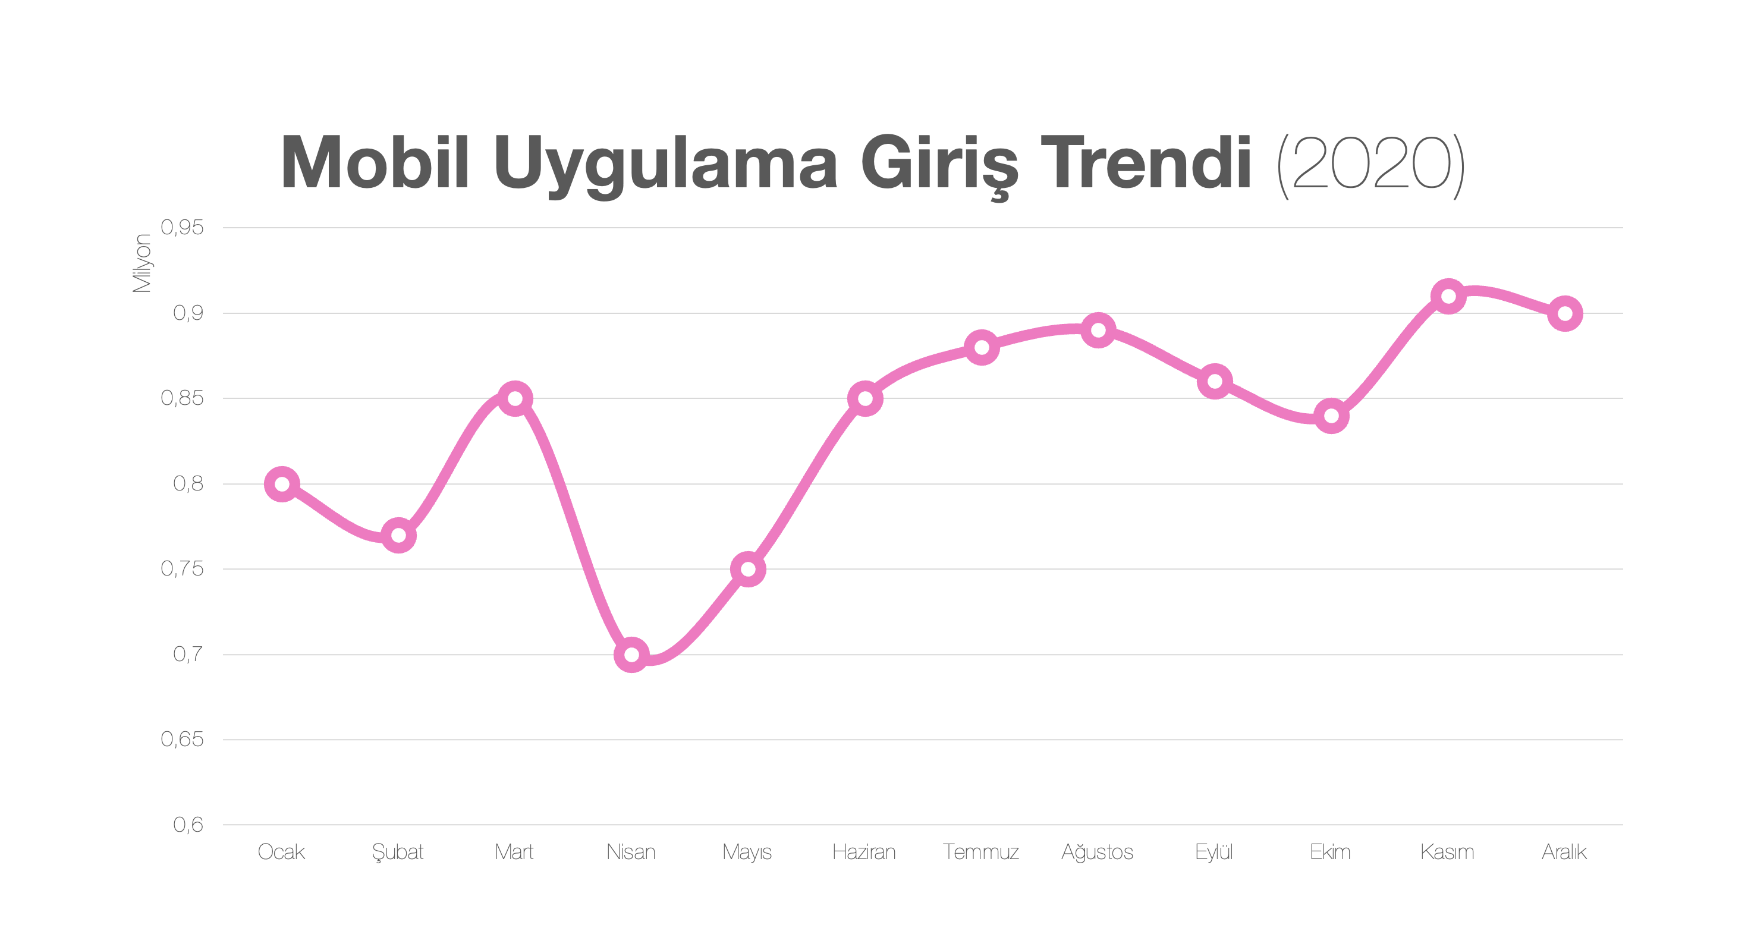
Grafikleri Yönetme
Aşağıdaki grafiğin aynısını üretiniz.

